Slide 1
电影购票系统
1406XXXX
1406XXXX

Slide 2
目录
/
contents
01
系统功能
1
02
数据库设计
5
03
特点
8

Slide 3
系统功能
Part 01

Slide 4
系统功能
本系统提供了两种角色：普通用户和管理员用户。
用户的需求主要是注册和登录、购票、退票、个人信息查询、电影信息查询、电影评价六种；管理员用户的需求主要是登录、添加删除电影、增加排片、查看信息四种。

Slide 5
用户功能
1、用户能够进行注册，注册成功后能够用邮箱及密码进行登陆。
2、能够查看最近的电影上映安排，并且在登陆状态下，可以选择当天上映或即将上映且有余票的电影进行购票。
3、对自己已经购买且还未上映的电影票，可以实现退票功能。
4、可以查询自己的未观看的和已购买的、已退票的电影票信息。
5、可以查询电影的基本信息(导演、主演、宣传片等)。
6、对网站上公布的电影，用户可以进行评分和评论，并随时查看排名前 10 的电影。另外用户可以对某部电影进行评论。

Slide 6
管理员功能
1、管理员可以登陆管理员账号。
2、能在系统中新增、删除一部电影。
3、能够安排电影在影院中的上映(放映电影、放映时间、放映影厅等)。
4、能随时查看影票的销售情况、用户注册数、用户电影的关注量等。

Slide 7
数据库设计
Part 02

Slide 8
实体
本数据库共涉及了6个实体，分别是用户，管理员，影厅，电影，电影票和评论。
包含的关系模式则有8种。用户，管理员，影厅，电影，电影票，评论，以及购票，退票和排片。

Slide 9
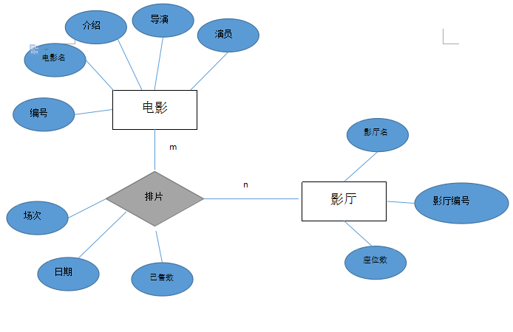
电影排片ER图

Slide 10
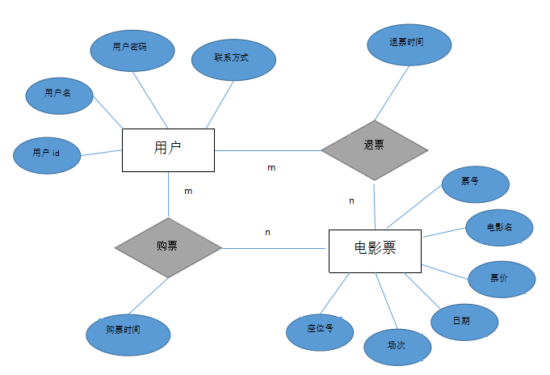
购票退票ER图

Slide 11
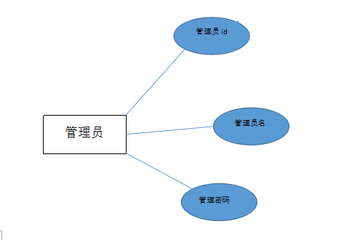
管理员ER图

Slide 12
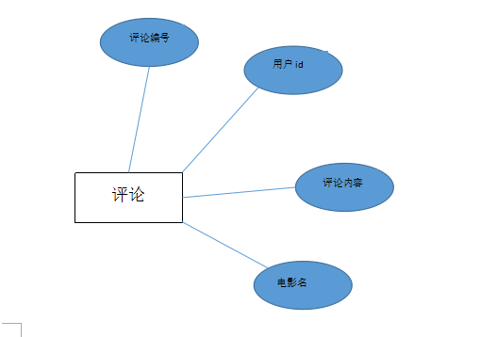
评论ER图

Slide 13
触发器
我们定义了一些触发器用于实现所有相关数据发生增删改之后保持一致性。
在这里举出一个例子：
评论表中增加一条评论；在电影表中相同电影名字那一项的评论人数自增1。
代码：DELIMITER $
CREATE TRIGGER commender after INSERT ON commend FOR EACH ROW
begin
DECLARE c int;
set c = (select Comment_of_people from movie where Name = new.Movie_Name);
update movie set Comment_of_people = c + 1 WHERE
Name = new.Movie_Name;
End
$

Slide 14
特点
Part 03

Slide 15
优点
1、功能全面，涵盖了很多功能。
2、增加了评分和评论功能，能更直观的反应一部电影的评价。
3、用户的操作界面与管理员操作界面区分开，分别实现了两种角色的不同需求。

Slide 16
不足
1、用户购票时无法自己选择座位，而是顺序安排的。
2、个人信息页面中查看已购订单和历史订单时有时会无法显示，目前还没有解决这个问题
3、管理员添加电影时无法配图，会导致图片显示不出来的问题
4、注册、登录页面的其他方式(微信，微博)无实际用处
5、联系我们及上面的搜索框无实际用处

Slide 17
THANK YOU!

